Slide 1
Комитет по управлению муниципальным имуществом Администрации Ярославского муниципального района Ярославской области
Аукцион на право заключения договора аренды земельного участка, расположенного по адресу: Российская Федерация, Ярославская область, Ярославский район, Курбское сельское поселение, с.Курба, ул. Новая, земельный участок 6а.

Slide 2
Мероприятия по подготовке и организации аукциона проведены в соответствии со статьей 39.11. Земельного кодекса Российской Федерации, на основании заявления гражданина о предварительном согласовании предоставления земельного участка в аренду для ведения личного подсобного хозяйства, поступившего в адрес Администрации Ярославского муниципального района 19.09.2019 г. С учетом наличия заявлений иных граждан о намерении участвовать в аукционе на право заключения договора аренды земельного участка принято решение о предоставлении данного земельного участка в аренду по результатам аукциона.
При формировании данного земельного участка соблюдены требования земельного и градостроительного законодательства.

Slide 3
Информация о характеристиках земельного участка
Земельный участок образован из земель, государственная собственность на которые не разграничена.
Местоположение: Российская Федерация, Ярославская область, Ярославский район, Курбское сельское поселение, с. Курба, ул. Новая, земельный участок 6а.
Площадь земельного участка – 1900 кв.м.
Кадастровый номер земельного участка: 76:17:166201:1857.
Категория земель: земли населенных пунктов.
Разрешенное использование земельного участка: ведение личного подсобного хозяйства.
Ограничения использования земельного участка: отсутствуют.
Обременения: земельный участок не обременен правами третьих лиц, в залоге, в споре и под арестом не состоит.
В соответствии с Правилами землепользования и застройки Курбского сельского поселения Ярославского муниципального района земельный участок расположен в зоне СХ-3 - «Зона сельскохозяйственного назначения, предназначенная для ведения садоводства, личного подсобного хозяйства в границах населенных пунктов». Разрешенное использование объекта капитального строительства на земельном участке – индивидуальный жилой дом. Максимальное количество этажей – 3, высота здания - не более 10 метров. Процент застройки – 40 %. Минимальные отступы от границ земельных участков со стороны улиц – 5 метров, со стороны проездов – 3 метра, со стороны смежных земельных участков - 3 метра, со стороны лесных массивов – 15 метров.

Slide 4
Описание земельного участка и технические условия подключения к сетям инженерно-технического обеспечения
Земельный участок находится в границах населенного пункта с. Курба. Организованный подъезд к участку возможен при его обустройстве. Участок не обработан, не огорожен, заросший травой, кустарником, рельеф участка неровный. Расположен вне зон охраны объектов культурного наследия. В границах земельного участка отсутствуют объекты культурного наследия, включенные в единый государственный реестр объектов культурного наследия (памятников истории и культуры) народов Российской Федерации.
Имеется возможность присоединения к электрическим сетям филиала ПАО «МРСК Центра» - «Ярэнерго» объектов строительства с максимальной мощностью не превышающей 15 кВт по третьей категории надежности от ближайших ВЛ 0,4 кВ. Размер платы за технологическое присоединение энергопринимающих устройств определяется на основании приказа Департамента энергетики и регулирования тарифов Ярославской области, формирующийся на основании ставок, действующих на дату выдачи договора технологического присоединения.
Возможно подключение к сетям водоснабжения, принадлежащим ОАО ЖКХ «Заволжье» после актуализации схемы водоснабжения и водоотведения Администрации ЯМР с включением в нее данных мероприятий и разработки инвестиционной программы, техническая возможность подключения к сетям водоснабжения может быть рассмотрена после предоставления проектных расчетных нагрузок. Централизованные сети водоснабжения и водоотведения, принадлежащие ОАО «Ярославльводоканал» отсутствуют. Возможность подключения к инженерным сетям (канализация, тепловые и газораспределительные сети) отсутствует.

Slide 5
Условия проведения аукциона
Аукцион проводится в соответствии с требованиями Земельного кодекса Российской Федерации и является открытым по форме подачи предложений о размере ежегодной арендной платы за земельный участок.
Срок аренды – 20 лет
Начальный размер годовой арендной платы – 65 081 рубль 08 копеек.
Шаг аукциона - 1 500 рублей;
Размер задатка для участия в аукционе – 32 540 рублей.
Аукцион проводится путем повышения начальной цены на «шаг аукциона».
По результатам аукциона определяется победитель, предложивший в ходе торгов наибольший размер ежегодной арендной платы за земельный участок.
По итогам аукциона составляется протокол, который является основанием для заключения договора аренды земельного участка, предоставленного по результатам аукциона.

Slide 7
Расположение земельного участка

Slide 8
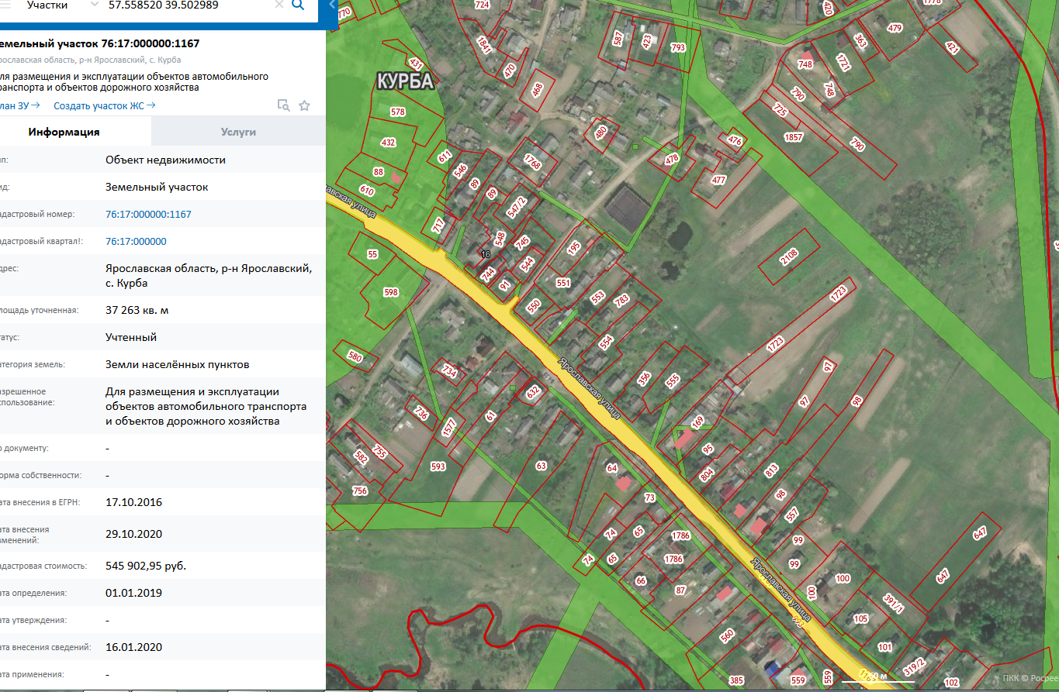
Схематичное обозначение доступа к земельному участку по существующим дорогам доступ к земельному участку осуществляется при съезде с автомобильной дороги общего пользования регионального значения «Кормилицино-Курба», затем по землям для размещения автомобильных дорог, расположенным в территориальной зоне Т-2 – «Зона автомобильного транспорта» , предусмотренной картой градостроительного зонирования территории с.Курба, с. Васильевское, д. Девятово

Slide 9
Схематичное обозначение доступа к земельному участку по существующим дорогам

Slide 10
Спасибо за внимание!

